Slide 1
Το σωμα μου
Παιχνίδια

Slide 2
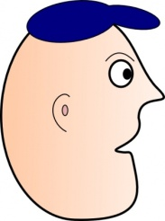
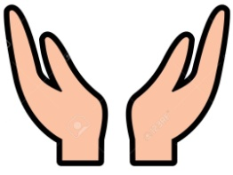
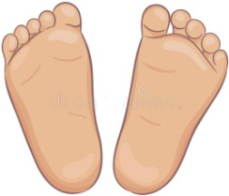
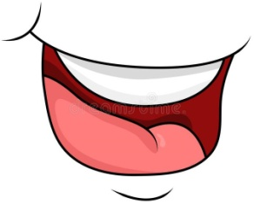
Έχω..
1
2

Slide 3
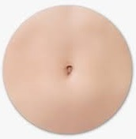
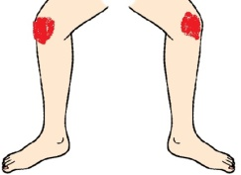
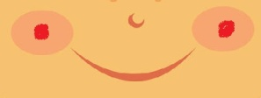
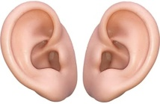
Έχω..
1
2

Slide 4
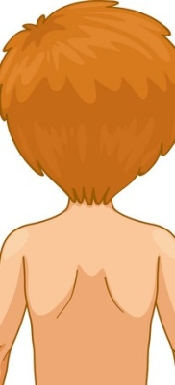
κρυπτόλεξο
χέρι
πλάτη
κεφάλι
κ | ε | φ | ά | λ | ι
ι | π | λ | ά | τ | η
χ | έ | ρ | ι | κ | π

Slide 5
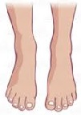
κρυπτόλεξο
γλώσσα
μάτια
πόδια
π | ό | δ | ι | α | ψ
γ | λ | ώ | σ | σ | α
χ | μ | ά | τ | ι | α

Slide 6
κρεμάλα
Κ __φ __ __ ι

Slide 7
κρεμάλα
__ λ__ __ __ α

Slide 8
κρεμάλα
γ__ ν__ __ ο

Slide 9
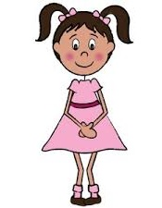
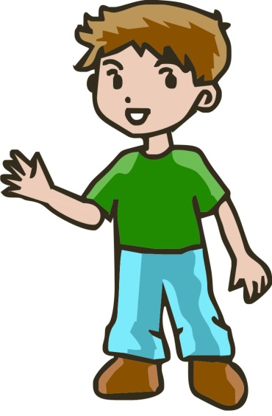
εικόνα…λέξη
 | πεταλούδα γιρλάντα κορίτσι
 | ποντίκι αγόρι καπέλο

Slide 10
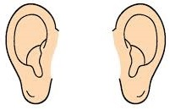
εικόνα…λέξη
 | πόδια αφτιά γόνατα
 | μάτια μύτη μέτωπο

Slide 11
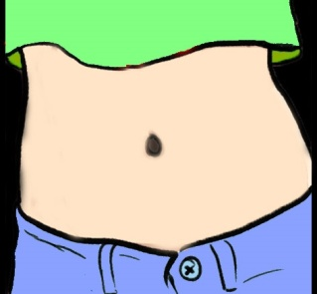
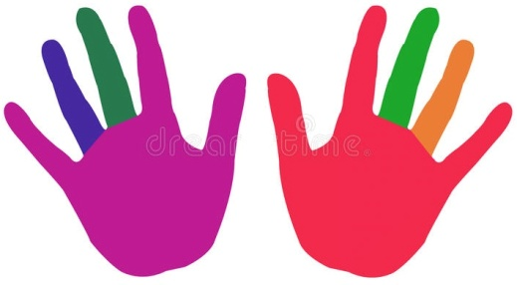
εικόνα…λέξη
Κοιλιά
Χέρια
Κεφάλι

Slide 12
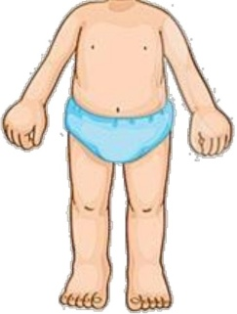
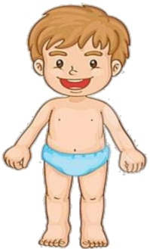
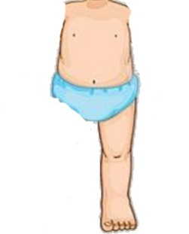
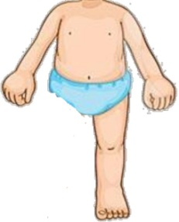
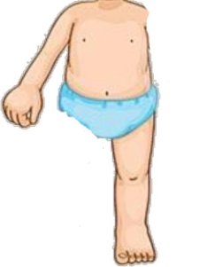
στη σειρά…
1
4
5
2
3

Slide 13
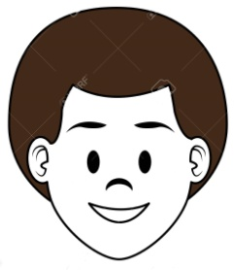
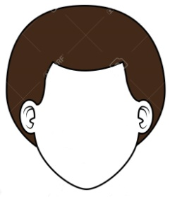
στη σειρά…
1
2
3
4
5

Slide 14
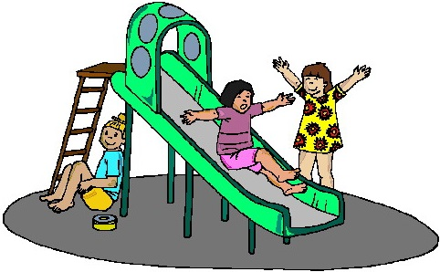
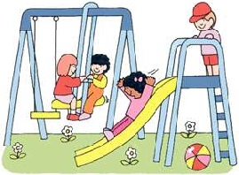
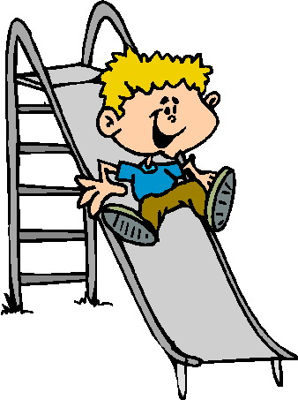
σύνολα
1
5
3
4
2

Slide 15
σύνολα
1
2
3
4
5

Slide 16
σύνολα
10
6
7
8
9

Slide 17
Πολλοί ζωγράφοι εμπνεύστηκαν από το πρόσωπο κάποιων ανθρώπων…

Slide 18
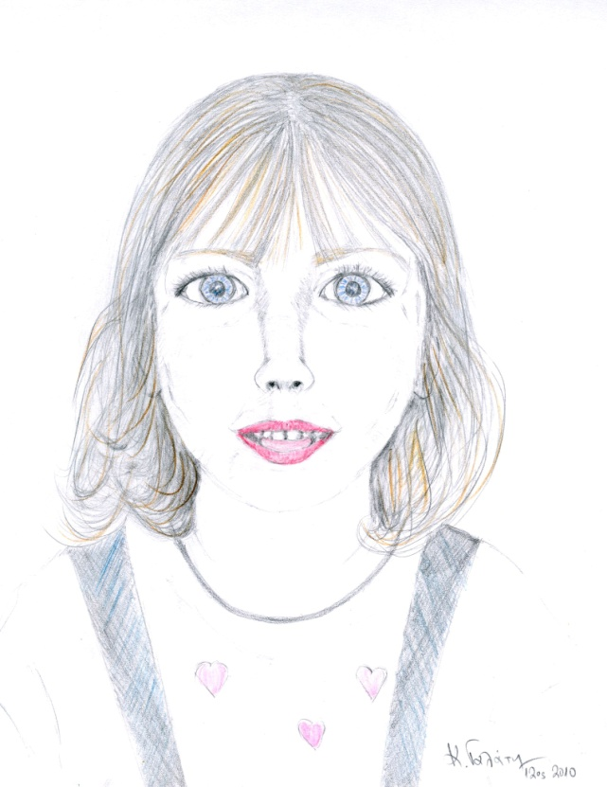
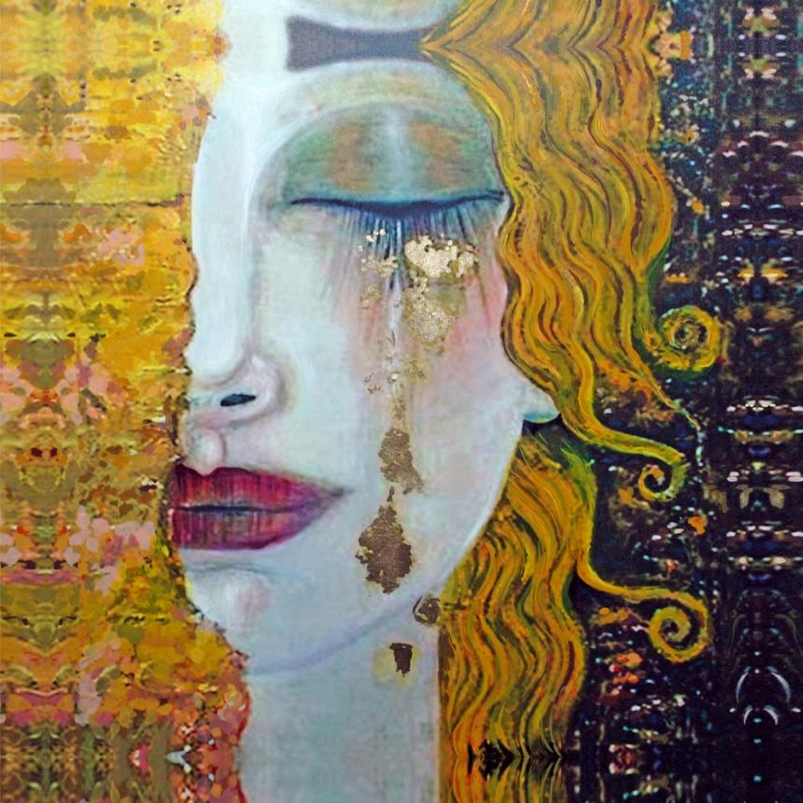
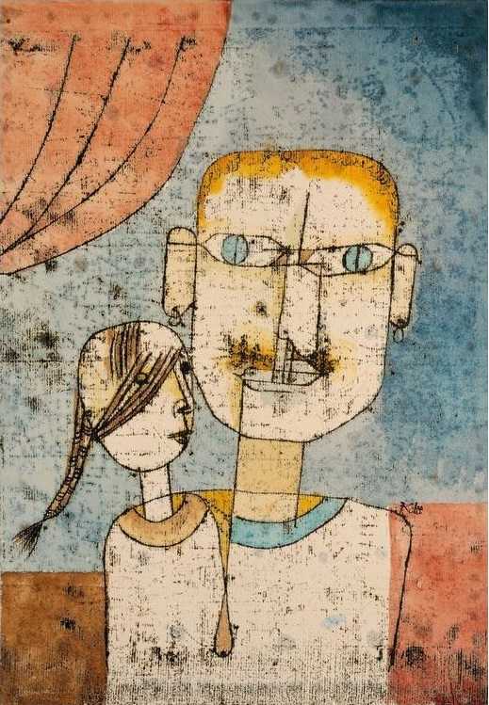
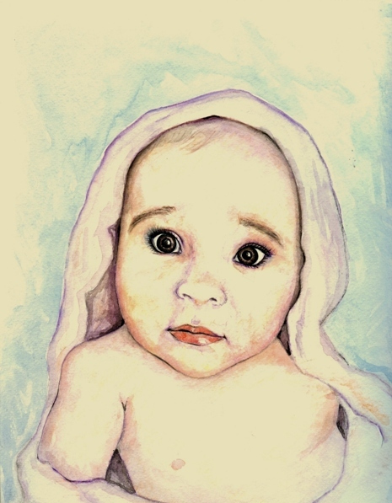

Slide 19
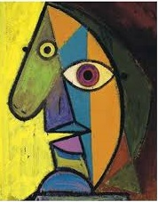
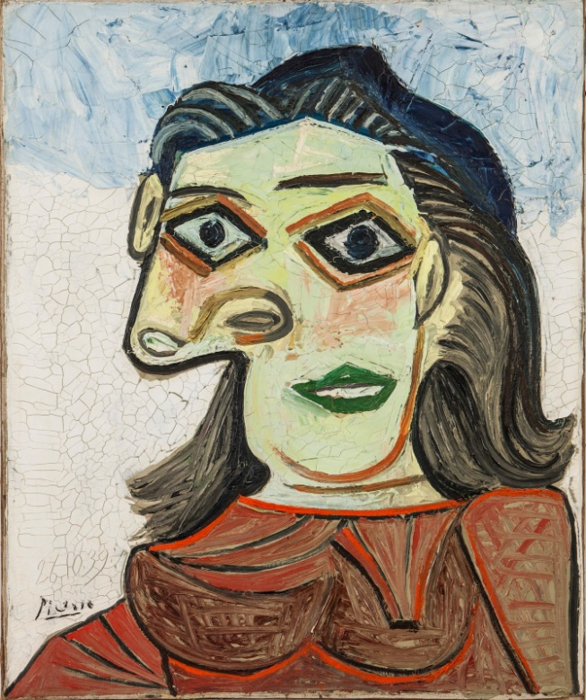
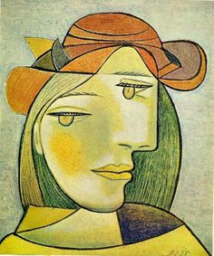

Slide 20
Φτιάξε κι εσύ μια προσωπογραφία… ποιον θα ζωγραφίσεις;

Slide 21
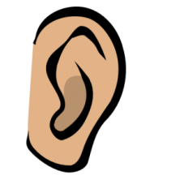
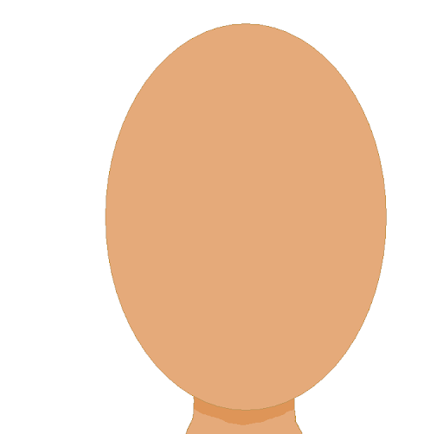
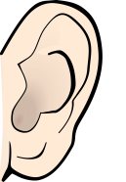
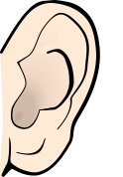
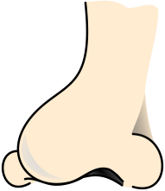
1
2
3
4
5
6
7
8
9
10
14
11
13
15
12

